Slide 1
Incorporating Hierarchical Information into Multiple Instance Learning for Patient Phenotype Prediction with scRNA-seq Data https://www.biorxiv.org/content/10.1101/2025.02.10.637389v1.full.pdf
ARTIFICIAL INTELLIGENCE AND DATA ANALYTICS LAB
명지대학교 융합소프트웨어학부 김민
Notes:
SCRNA-Seq 데이터를 사용한
환자 표현형 예측을 위한
여러 인스턴스 학습에
계층 정보를 통합

Slide 2
Multiple Instance Learning (MIL)
MIL refers to a specific setting of weakly supervised learning where data is organized into collections termed bags, each containing several instances.
MIL is that only the bag-level labels are known, and the instance-level labels are unknown.
The task of MIL models is, therefore, to predict labels of bags using features of their instances.
Notes:
MIL은 데이터가 bags이라는 컬렉션으로 구성되는 약한 상위 학습의 특정 설정을 말합니다.
약지도 학습(Weakly Supervised Learning)의 한 형태로, 데이터가 여러 개의 인스턴스로 구성된 "Bag" 형태로 조직되는 학습 방식
MIL의 핵심 전제는 백 레벨 레이블 만 알려져 있고 인스턴스 레벨 레이블이 알려져 있지 않다는 것입니다.
따라서 MIL 모델의 과제는 인스턴스의 특징을 사용하여 가방을 예측하는 것입니다. ➡ 라벨이 없는 인스턴스(instance)의 특징(feature)을 분석하여, 최종적으로 Bag(샘플)의 라벨을 예측한다.
즉, MIL의 핵심은 개별 인스턴스(세포)의 라벨을 직접 예측하는 것이 아니라, ➡ 이 인스턴스들이 전체 Bag(환자 샘플)의 라벨에 어떻게 기여하는지를 학습하는 것!
🔹 MIL의 주요 목표
개별 인스턴스(Cell)들의 특성을 바탕으로 Bag(환자 샘플)의 라벨을 예측하는 것.
개별 인스턴스의 기여도를 분석하여, 어떤 세포가 질병 예측에 중요한 역할을 하는지 해석 가능하게 만드는 것.

Slide 3
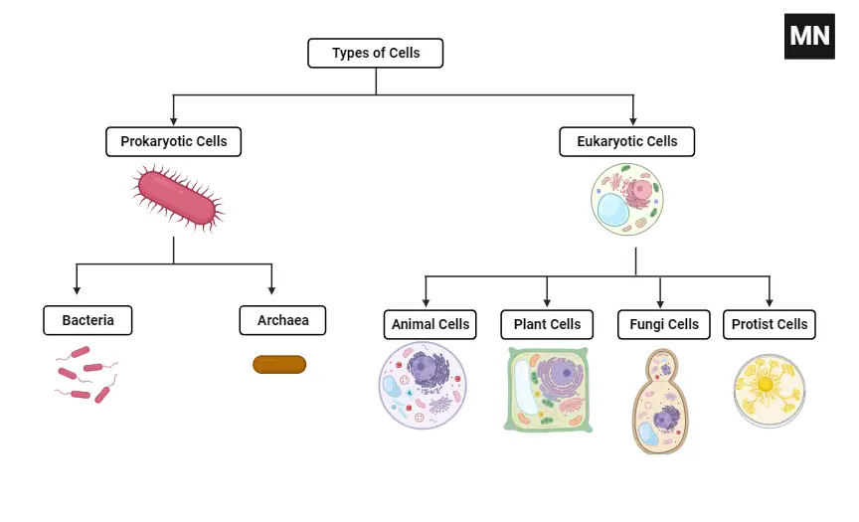
Overview
Our approach processes gene expressions or latent representations of individual cells and performs a two-step aggregation procedure, first over cells and then over cell types to produce sample-level.
Notes:
우리의 접근 방식은 개별 세포의 유전자 발현 또는 잠재적 표현을 처리하고, 먼저 세포 위에, 그리고 세포 유형 위에 두 단계의 집계 절차를 수행하여 샘플 수준을 생성합니다 즉, 이 과정은 세포 수준 → 세포 유형 수준 → 환자 수준 으로 정보를 통합하는 계층적(hierarchical) 과정.

Slide 4

Model Architecture
Low-dimensional representations $hij=φ(Wx xij+bx)$ * φ(·) is a chosen non-linearity, such as ReLU * $Wx ∈ \text{R} d×m ,bx ∈\text{R}m$
Notes:
: 유전자 발현 벡터(x_{ij})를 저차원 표현 벡터(h_{ij})로 변환 단일세포 RNA 시퀀싱(scRNA-seq) 데이터는 각 세포에 대해 수천 개의 유전자 발현 값을 포함하는 고차원 벡터로 표현됩니다. 즉, 데이터의 차원이 매우 큽니다. 따라서 고차원 데이터를 저차원 특징 공간으로 압축(embedding) 하여, 중요한 정보를 보존하면서도 모델의 학습이 원활하도록 만듭니다.
➡ 핵심 목표: hij​=ϕ(Wx​xij​+bx​)
유전자 발현 벡터(xij)를 저차원 표현 벡터(hij)로 변환
뉴럴 네트워크의 연산 효율성 증가
노이즈 감소 및 과적합 방지
유의미한 특징(feature) 추출
2.
이 단계에서는 세포 수준에서의 어텐션 기반 정보 통합(Aggregation) 이 이루어집니다. 특히 Hierarchical Attention (HA) 모델과 Cell Type Attention (CTA) 모델의 차이점이 발생하는 핵심 부분입니다.

Slide 5


Model Architecture
Cell-Level Aggregation
각 세포의 중요도를 나타내는 점수 𝑒_{𝑖𝑗}​ 를 계산.
$$eij=w\text{⊤} \text{h}\text{ij}\text{ + }\text{b}$$
Softmax 함수를 사용하여 동일한 세포 유형 내에서 상대적인 중요도를 정규화. $αij= \frac{\exp{(eij)}}{\sum_{j^{′}=1}^{ni}{exp⁡(eij′)}}$
(HA 모델) 세포 유형 𝑖 의 대표 벡터 ℎ𝑖를 생성. $hi= \sum_{j=1}^{ni}{αij hij}$
(CTA 모델) 모든 세포의 기여도를 동일하게 두고 평균(mean-pooling)을 계산. $hi=\frac{1}{ni}\sum_{j=1}^{ni}{ hij}$
* $W ∈ \text{R} d ,b ∈\text{R}$
Notes:
2. Cell-Level Aggregation: 세포 단위의 정보 통합
이 단계에서는 세포 수준에서의 어텐션 기반 정보 통합(Aggregation) 이 이루어집니다. 특히 Hierarchical Attention (HA) 모델과 Cell Type Attention (CTA) 모델의 차이점이 발생하는 핵심 부분입니다.
2-1. 선형 변환(linear transformation) 을 통해 각 세포의 중요도를 나타내는 점수 eij를 계산합니다. 모델이 학습하는 과정에서 w와 b가 최적화되면서 중요한 세포는 더 높은 점수를 갖도록 조정됨. 2-2. Softmax 함수를 사용하여 동일한 세포 유형 내에서 상대적인 중요도를 정규화함. 이렇게 하면 가장 중요한 세포는 더 높은 가중치를 가지게 됨
2-3. 중요한 세포의 기여도가 높아지도록 학습됨.
2-4. 즉, 모든 세포가 동등한 중요도를 가진다고 가정하고 단순 평균을 적용함.

Slide 6


Model Architecture
Cell Type -Level Aggregation
각 세포 유형의 중요도를 나타내는 점수 𝑒_{𝑖} 를 계산.
$$ei=\text{v}\text{⊤} \text{h}\text{i}\text{ + }\text{b}\text{′}$$
Softmax 함수를 사용하여 환자별로 세포 유형의 상대적인 중요도를 정규화. $βi= \frac{\exp{(ei)}}{\sum_{i^{′}=1}^{Ii}{exp⁡(ei^{′})}}$
Sample-Level Representation
환자의 벡터 ℎ 를 생성. $h= \sum_{i=1}^{I}{βi hi}$
* v$∈ \text{R} d ,b′ ∈\text{R}$
Notes:
3. 세포 유형 단위의 정보 통합
이 단계에서는 각 세포 유형(cell type)의 중요도를 계산하고, 환자 수준의 대표 벡터를 생성합니다. 세포 유형 간에도 중요도의 차이가 존재할 수 있으므로, 이를 반영하여 최종적으로 환자 수준(patient-level)의 표현 벡터를 생성해야 함. 이전 단계(3.2.2)에서 생성된 세포 유형 벡터 hi​ 를 이용하여, 전체적인 환자 표현 벡터를 만듭니다.
왜 필요한가?
(1) 특정 세포 유형이 질병 예측에 더 중요한 역할을 할 수 있음
예를 들어, COVID-19 데이터에서 폐 상피 세포(Ciliated Cells) 가 감염과 가장 관련이 있을 가능성이 높음.
하지만 모든 환자가 같은 세포 유형 분포를 갖고 있지는 않기 때문에, 각 환자마다 중요한 세포 유형이 다를 수 있음.
따라서 환자별로 중요한 세포 유형을 다르게 반영하는 것이 필요함.
(2) 세포 유형 수준의 어텐션을 적용하면 더 해석 가능성이 높아짐
세포 유형별 중요도를 학습할 수 있어, 특정 질병과 관련된 세포 유형을 분석할 수 있음.
기존 모델은 세포 수준에서만 해석이 가능했지만, 이 모델은 세포 유형 수준에서도 해석이 가능함.
4 Sample-Level Representation: 환자 수준의 벡터 생성
이 단계에서는 환자(patient) 단위의 최종 표현 벡터 h 를 생성합니다. 즉, 이전 단계에서 계산된 세포 유형 단위 벡터 hi 와 세포 유형별 중요도(어텐션 가중치) βi를 이용하여, 최종적으로 환자의 특징을 나타내는 벡터를 만들게 됩니다. 즉, 이 과정은 세포 수준 → 세포 유형 수준 → 환자 수준 으로 정보를 통합하는 계층적(hierarchical) 과정의 최종 단계임.
즉, "scRNA-seq 데이터 → 세포 수준 → 세포 유형 수준 → 환자 수준" 으로 정보가 통합되어, 질병 예측 모델이 학습할 수 있는 구조를 형성함.

Slide 7
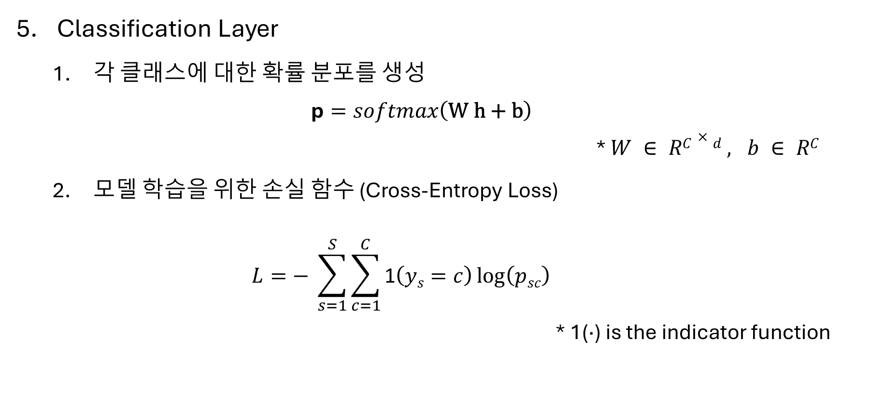
Model Architecture
Classification Layer
각 클래스에 대한 확률 분포를 생성 $\text{p}=softmax\left(\text{W} \text{h}\text{ + }\text{b}\right)$ * $W ∈ RC×d , b ∈ RC$
모델 학습을 위한 손실 함수 (Cross-Entropy Loss) $L=− \sum_{s=1}^{S}{\sum_{c=1}^{C}{\text{1}\left(ys=c\right)\log\left(psc\right)}}$ * 1(·) is the indicator function
Notes:
샘플(환자)에서 우리가 최종적으로 알고 싶은 예측값은 p (Softmax 확률)
Wh+b: 선형 변환을 통해 각 클래스에 대한 "점수(logits)"를 계산.
Softmax를 사용하면 각 클래스에 대한 확률 분포를 생성할 수 있음
이 과정은 환자(샘플)마다 독립적으로 수행됨. ps​=[ps1​,ps2​,...,psC​]⊤ 이를 통해 환자별로 특정 질병에 걸릴 확률을 얻을 수 있음.
Loss 함수는 단순히 "모델이 얼마나 잘 예측했는지"를 측정하는 지표
모델이 예측한 확률 psc​ 가 실제 정답 ys 와 일치하도록 학습하는 과정.
모델이 실제 클래스 확률을 높이도록 조정하기 위해 로그 확률을 사용함
1(ys​=c): 샘플 sss 의 실제 클래스가 ccc 인 경우 1, 아니면 0.
➡ 로그를 사용하면 확률이 1에 가까울수록 패널티가 적고, 0에 가까울수록 패널티가 매우 커지는 효과가 있음.
로그를 사용하면 → 손실 값이 더 직관적이고 효과적으로 계산됨. 즉, 모델이 예측을 더 정확하게 하도록 강한 피드백을 줌!
손실 함수 L 을 최소화하는 방향으로 모델을 학습. Loss 함수는 단순한 예측 결과가 아니라 모델이 학습하는 동안 사용되는 지표. 우리가 관심 있는 것은 Loss 값 자체가 아니라, Loss를 줄이면서 모델을 개선하는 과정!
모델이 학습할 때 Loss를 최소화하도록 가중치 W 와 b 를 업데이트함.
모델 학습 과정:
모델이 예측한 확률값 ppp 와 실제 정답 yyy 비교
Loss 함수 LLL 계산
Loss를 최소화하도록 가중치 WWW 와 bbb 를 업데이트 (Gradient Descent)
Loss 값이 점점 작아지면 모델이 점점 더 정확해짐.
➡ 쉽게 말하면: "Loss는 학습할 때만 중요한 거고, 실제 예측에서는 Softmax 확률 ppp 가 최종 예측값이야!"

Slide 8
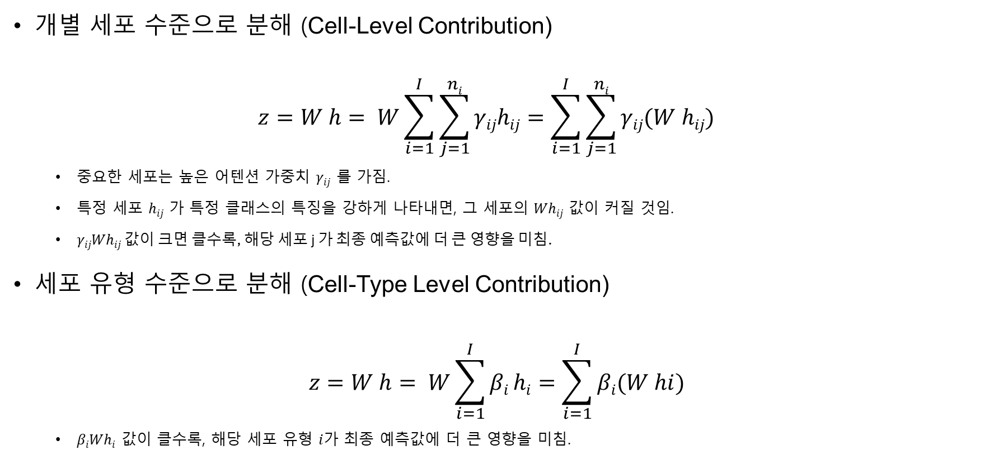
Model Interpretability
개별 세포 수준으로 분해 (Cell-Level Contribution) $z=W h= W\sum_{i=1}^{I}{\sum_{j=1}^{ni}{γijhij}}=\sum_{i=1}^{I}{\sum_{j=1}^{ni}{γij(W hij)}}$
중요한 세포는 높은 어텐션 가중치 𝛾_{𝑖𝑗}​ 를 가짐.
특정 세포 ℎ_{𝑖𝑗} 가 특정 클래스의 특징을 강하게 나타내면, 그 세포의 𝑊ℎ_{𝑖𝑗} 값이 커질 것임.
$γij​Whij$​ 값이 크면 클수록, 해당 세포 j 가 최종 예측값에 더 큰 영향을 미침.
세포 유형 수준으로 분해 (Cell-Type Level Contribution)
$$z=W h= W\sum_{i=1}^{I}{βi hi}=\sum_{i=1}^{I}{βi(W hi)}$$
$βi​Whi$​ 값이 클수록, 해당 세포 유형 𝑖가 최종 예측값에 더 큰 영향을 미침.
Notes:
지금까지의 과정에서는 환자 벡터 h 를 생성하고, 이를 이용해 Softmax 확률 p 를 계산했어. 하지만 모델이 특정 환자의 예측을 할 때, 어떤 세포 또는 어떤 세포 유형이 중요한 역할을 했는지 알고 싶을 수 있어.
γij​Whij​ 값이 크면 클수록, 해당 세포 j 가 최종 예측값에 더 큰 영향을 미친 것!
중요한 세포는 높은 어텐션 가중치 γij​ 를 가짐.
특정 세포 hij​ 가 특정 질병의 특징을 강하게 나타내면, 그 세포의 Whij 값이 커질 것임.

Slide 9
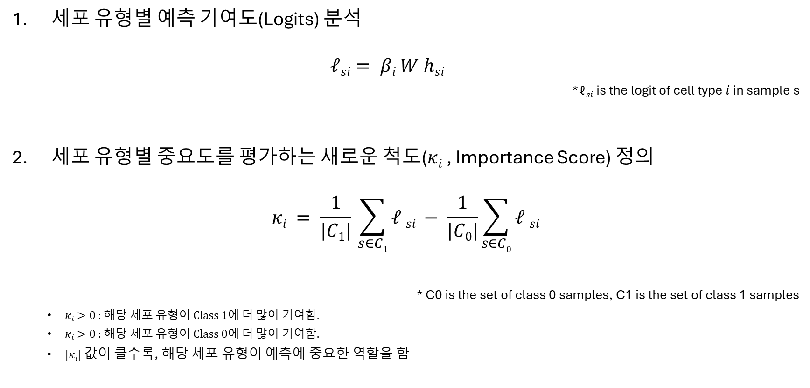
Identifying Critical Cell Types
세포 유형별 예측 기여도(Logits) 분석 $ℓsi​= βi​ W hsi$
*ℓ_{𝑠𝑖}​ is the logit of cell type $i$ in sample s
세포 유형별 중요도를 평가하는 새로운 척도($κi​$, Importance Score) 정의
$$κi​ = \frac{1}{|C1|}​\sum_{s∈C1}{ℓ si}​− \frac{1}{|C0|}\sum_{s∈C0}{ℓ si}​$$
* C0 is the set of class 0 samples, C1 is the set of class 1 samples
$κi>0$ : 해당 세포 유형이 Class 1에 더 많이 기여함.
$κi>0$ : 해당 세포 유형이 Class 0에 더 많이 기여함.
$|κi|​$ 값이 클수록, 해당 세포 유형이 예측에 중요한 역할을 함
Notes:
이전 단계(3.3)에서 모델이 예측을 수행하는 과정에서 각 세포 유형이 얼마나 기여했는지(logits)를 분석할 수 있다는 것을 배웠어.
이 정보를 활용하면 어떤 세포 유형이 특정 질병과 강하게 연관되는지 분석할 수 있음!
따라서 이 단계에서는 "질병 예측에 가장 중요한 세포 유형"을 찾아내는 방법을 제안함.
➡ 결과적으로, 특정 세포 유형이 질병 발현(disease phenotype) 또는 임상 결과(clinical outcome)와 어떤 관계가 있는지 생물학적으로 분석하는 데 도움을 줌.
ℓ_{𝑠𝑖}​ 는 환자 𝑠의 세포 유형 𝑖가 최종 예측(logits)에 기여한 정도
ℓsi = βiWhsi is the logit of cell type i in sample s
➡ 해석:
ℓsi>0 (양수일 경우) → 양성 클래스(Class 1, 즉 질병)에 기여
ℓsi<0 (음수일 경우) → 음성 클래스(Class 0, 즉 건강)에 기여
값이 클수록 해당 세포 유형이 더 중요한 역할을 한다는 의미!
즉, 질병 환자(Positive Sample)에서는 logit이 높은 세포 유형이, 건강한 환자(Negative Sample)에서는 logit이 낮은 세포 유형이 중요한 역할을 함.
2) 세포 유형별 중요도를 평가하는 새로운 척도(Importance Score) 정의
논문에서는 각 세포 유형이 질병 예측에 얼마나 중요한지 평가하는 새로운 점수 κi\kappa_iκi​ (Importance Score)를 정의함.

Slide 10
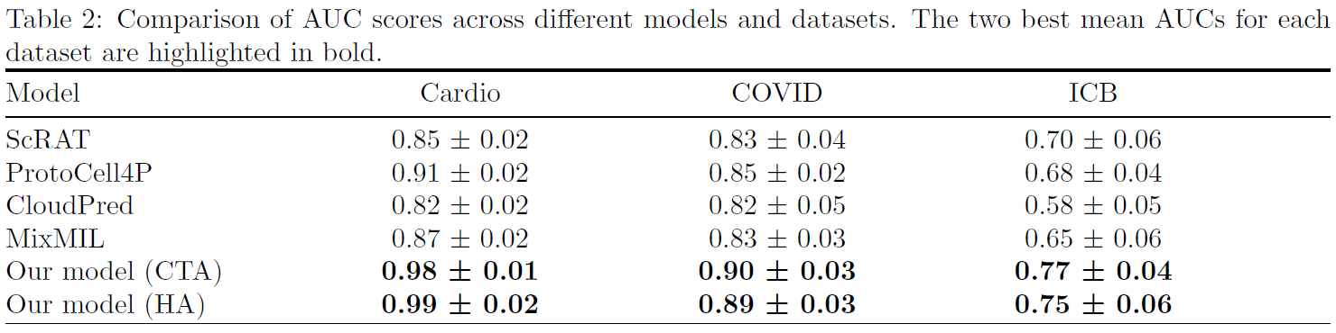
Experiments and Results
DATA
Cardio: 심근병증 환자 데이터를 활용한 다중 분류 (DCM, HCM, 정상; 세 가지 분류)
COVID: COVID-19 감염 여부를 예측하는 이진 분류
ICB: 면역항암제 치료 반응 여부를 예측하는 이진 분류
Baselines and Evaluation
Notes:
각 데이터셋에서 특정 질병 또는 치료 반응을 예측하는 것이 목표! 🚀
기존 모델 대비 계층적 구조를 반영하는 것이 성능 향상에 기여함.

Slide 11
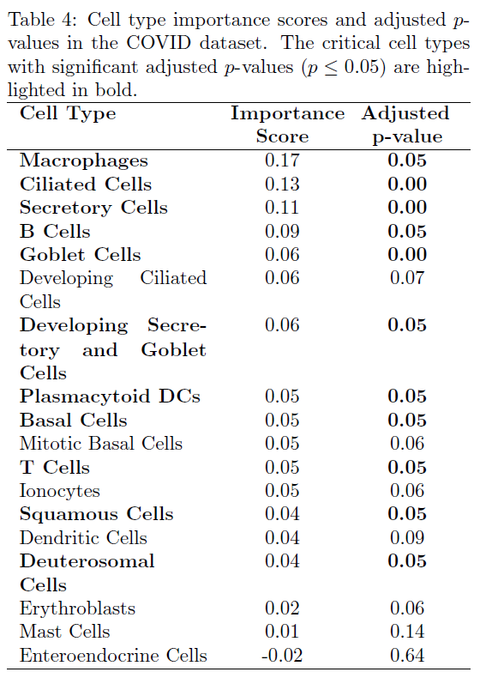
Biological Relevance
We validate these critical cell types against existing literature, thereby assessing the model’s ability to capture biologically relevant associations.
Notes:
모델이 예측한 중요한 세포 유형(critical cell types) 이 실제로 질병과 연관이 있는지 분석함
우리는 이러한 중요한 세포 유형을 기존의 조명에 대해 검증하여 생물학적 관련 연관성을 고려하는 모델의 능력을 평가합니다.

Slide 12
Discussion and Conclusion
using an attention mechanism that either operates on cell types or both cells and cell types
interpretability at both the cell and cell type levels, thus supporting biological discoveries.
more complex attention mechanisms (e.g. the attention mechanism in transformers) could be used to enhance the modeling capacity.
* Our implementation is available at https://github.com/minhchaudo/hier-mil.
Notes:
세포 유형(CTA) /또는/ 세포와 세포 유형 모두(HA)에서 작동하는 attention 메커니즘을 사용
the robustness and utility of our proposed models, even in data-constrained scenarios.
데이터가 제한 된 시나리오에서도 제안 된 모델의 견고성과 유용성을 보여줍니다.
세포 및 세포 유형 수준 모두에서 해석 가능성을 제공하여 생물학적 발견을 지원합니다.
더 복잡한 주의 메커니즘 (예 : 변압기의주의 메커니즘)을 사용하여 모델링 용량을 향상시킬 수 있습니다.

